Slide 1
의료 분야에서 널리 쓰이는 이미지 정합에 대한 고찰
VoxelMorph: A Learning Framework for Deformable Medical Image Registration
192992 이준연
2025-01-12

Slide 2
목차
Image Registration
1
VoxelMorph
2
실험 결과
3
192992 이준연
2025-01-12

Slide 3
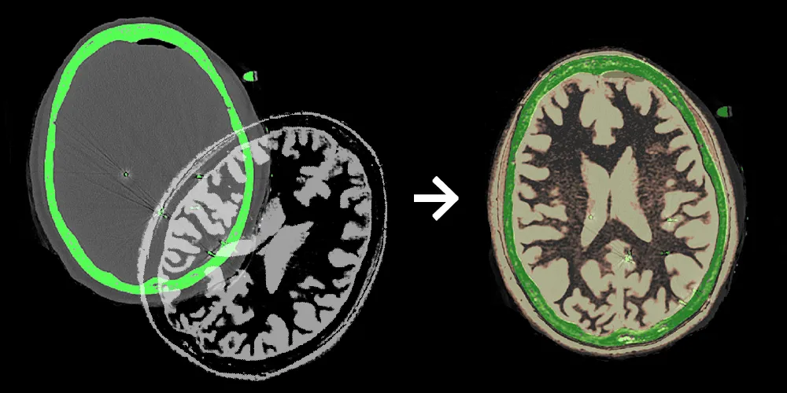
1
Image Registration
즉, 소위 말해서 이미지 정합
두 개 이상의 이미지를, 동일한 특징 공간 상으로 맞추는 과정!!
in 의료 분야..?
시계열 정보 분석 -> 질병의 경과 파악
여러 모달의 분석 -> 보다 고차원적인 병변 분석 가능!!
Annotation의 자동화 -> 라벨링 비용 및 시간 절감 ㄱㄱ
192992 이준연
2024-10-27

Slide 4
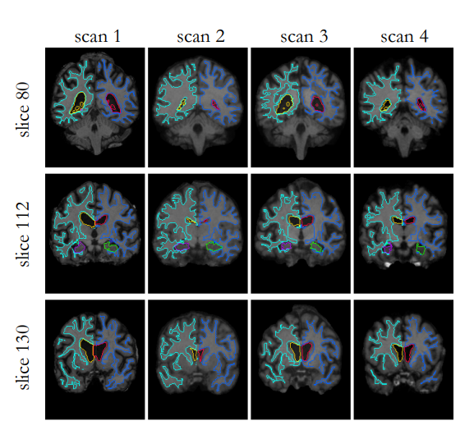
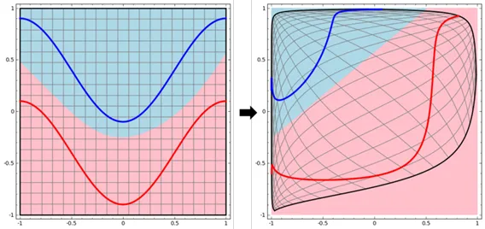
1
Image Registration
강체 정합 - by 선형 변환(회전, 이동 및 스케일링)
비강체 정합 - by 비선형 변환(왜곡 및 복잡한 변형 OK) -> 사실상 뇌, 근육 등 연조직 분석에 최적화!!
192992 이준연
2025-01-12

Slide 5
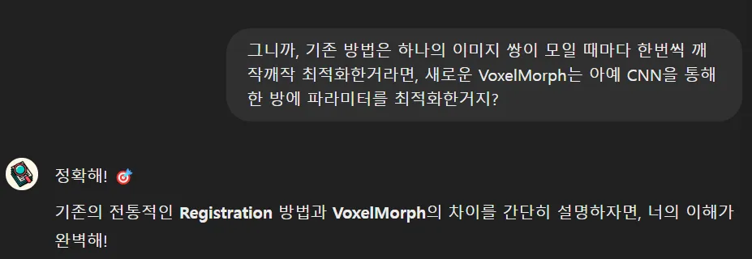
1
Image Registration
그렇다면, 기존 방법의 한계점?
-> 이미지 쌍 하나씩 입력할 때마다 개별적으로 목적 함수 최적화하는데, 이게 상당히 비효율적이다!!
그래서 등장한 CNN 기반의 VoxelMorph!!
192992 이준연
2025-01-12

Slide 6
2
VoxelMorph
“ a fast learning-based framework for deformable, pairwise medical image registration”
IEEE Transactions on Medical Imaging 2019 저널에서 첫 발표!!
이미지 정합 과정을, 하나의 함수로 모델링!!
입력 이미지 쌍을 변형 필드 쌍으로(feat. End-to End Learning)
CNN으로 파라미터화 -> 이미지 데이터셋을 통해 파라미터를 최적화
192992 이준연
2025-01-12

Slide 7
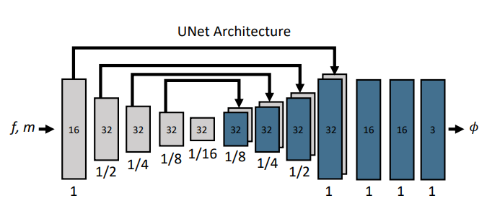
2
VoxelMorph
U-Net Architecture?
Encoder-Decoder 기반 구조 Network의 일종!!
저차원 뿐만 아니라, 고차원 정보도 활용하여 이미지의 특징 추출 + 정확한 위치 파악까지 가능케끔!!
쉽게 생각하면, 축소했다가…다시 늘렸다가!!!
Input Size: 160 * 192 * 224 * 2
192992 이준연
2025-01-12

Slide 8
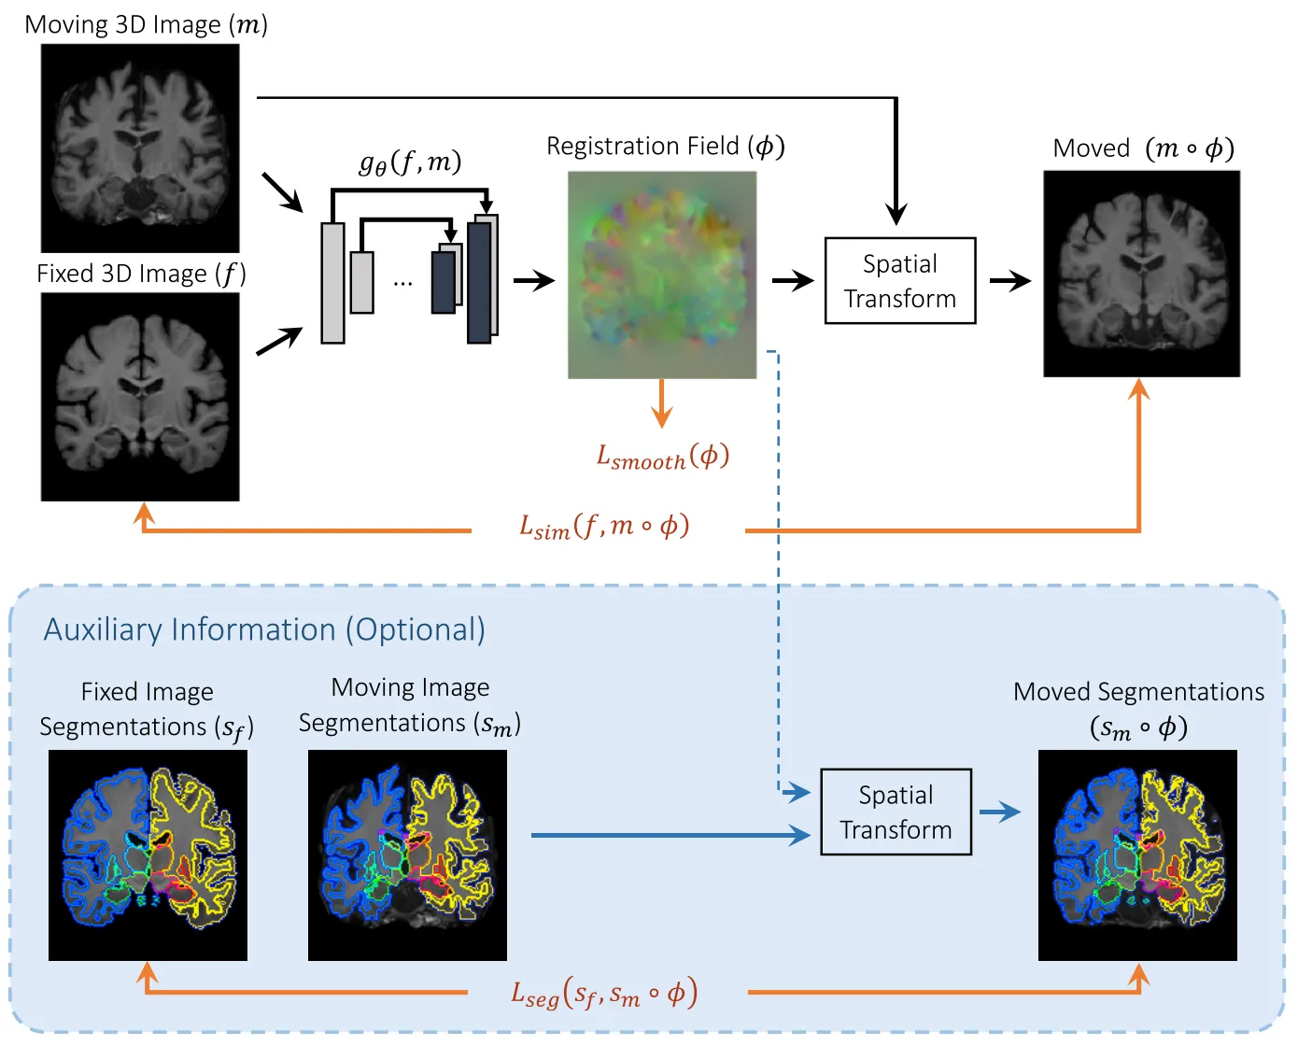

2
VoxelMorph
Input(Volume Pair)
고정 이미지(f)
이동 이미지(m)
U-Net 통한 deformable field(ϕ) 생성!!
Spatial Transformer
2번에서 생성한 변형 필드 기반으로, 이동 이미지 정렬
손실 함수 계산 + 이를 기반으로 모델 파라미터 업데이트!!
192992 이준연
2025-01-12

Slide 9
2
VoxelMorph
그렇다면, 해당 메커니즘에서 중요한 인사이트?
Unsupervised Learning
기존 딥러닝 기반 정합은 Ground Truth에 의존!!
이미지 강도를 기반으로 하는 표준 이미지 매칭 목적함수 최대화!!
이로 인해, 시간 및 비용을 효율적으로 절약 + 다양한 데이터셋 적용 가능!!
보조 데이터 활용(Semi-Supervised Setting)
덕분에 registration의 성능 최대화!!
다양한 차원에서의 정합(2D or 3D 모두)
그리고 MRI, CT, 초음파 등등 다양한 모달리티에서 활용 가능!!
192992 이준연
2025-01-12

Slide 10

2
VoxelMorph
비지도 손실 함수
정규화 손실(Regularization Loss): 물리적으로 자연스러운 연속성!!
유사성 손실(Similarity Loss): 이미지 필드 간 구조적 정렬 평가
-> 단순 픽셀 유사성 외에도 의미론적 일치 반영하여 정합 품질을 높인다!!
분할된 해부학적 구조의 정렬 품질을 보장함
192992 이준연
2025-01-12

Slide 11

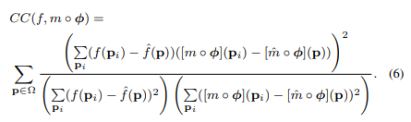
2
VoxelMorph
그리고, 유사성 손실 함수는 2가지로 나뉨!!
MSE of 고정 이미지 vs 변형된 이동 이미지 픽셀
CC(Cross-Correlation)
이미지 간 국소 영역 내 상관관계 측정!!
192992 이준연
2025-01-12

Slide 12

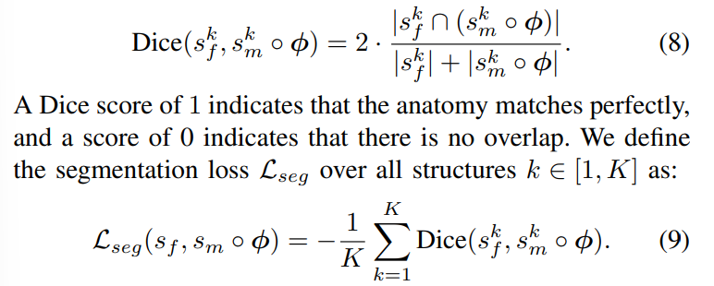
2
VoxelMorph
보조 데이터 손실 함수
비지도 손실 함수 + 분할 손실(L_seg) => 정합에 대한 성능 up!!
192992 이준연
2025-01-12

Slide 13
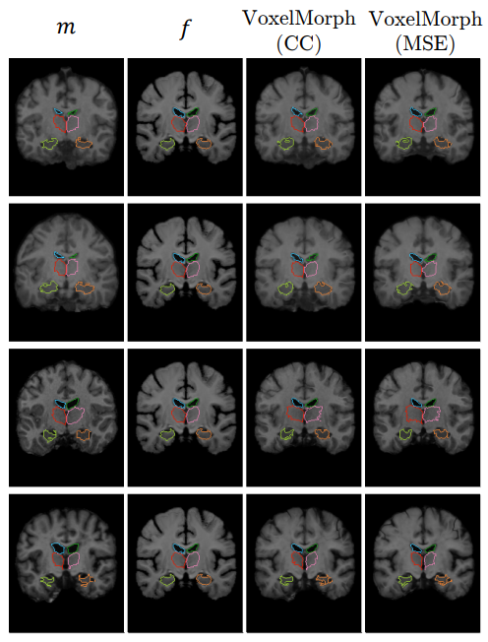
3
Experiments
“VoxelMorph vs 기존 Registeration 알고리즘(ANTs, NiftyReg 등등)”
3,731 T1-weighted Brain MRI datasets
resampling to 256^3 grid & 1mm isotropic voxels
Cropped to 160*192*224
Train:Valid:Test = 3231:250:250
192992 이준연
2025-01-12

Slide 14
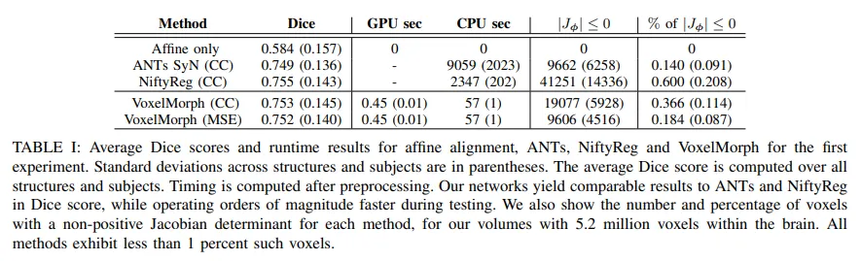
3
Experiments
ㅍ
더 높은 Dice Score, CPU와 GPU 모두에서 빠른 실행력!!
기존 방법론이 CPU에서 몇 시간 -> CPU에서 몇 분, GPU에서는 몇 초만에 실행
192992 이준연
2025-01-12

Slide 15
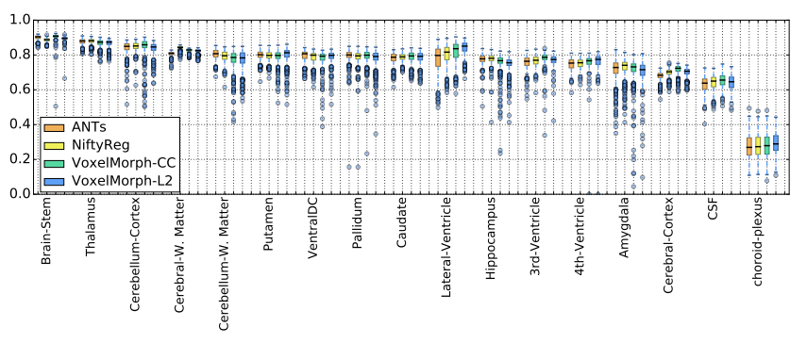
3
Experiments
ㅍ
ANTs & NiftyReg는 딥러닝 기반 X -> VoxelMorph에 비해 느림!! ++CC 손실 함수 사용하는 VoxelMorph가 가장 성능이 우수!!
192992 이준연
2025-01-12

Slide 16
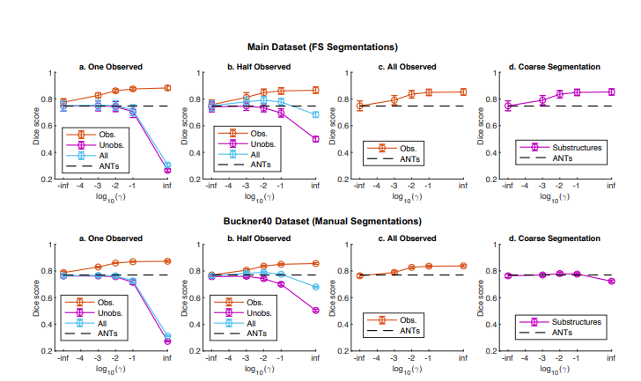
3
Experiments
ㅍ
정규화 손실 값, 보조 데이터의 중요성!!!
192992 이준연
2025-01-12

Slide 17
요약
이미지 정합이란, 두 이미지를 동일한 특징 공간 상으로 맞추는 과정
1
이미지 쌍 입력 시마다 일일히 하는 거 비효율적…. 그래서 등장한 CNN 기반의 VoxelMorph
2
비지도 학습, 보조 데이터 활용 등을 통해 빠른 학습 속도 + 정합 품질 Up!!
3
192992 이준연
2025-01-12

Slide 18
감사합니다.
192992 이준연
2025-01-12

